Slide 1
Competitive Programming
And the International Olympiad in Informatics

Slide 2
IOI – International Olympiad in Informatics

Slide 3
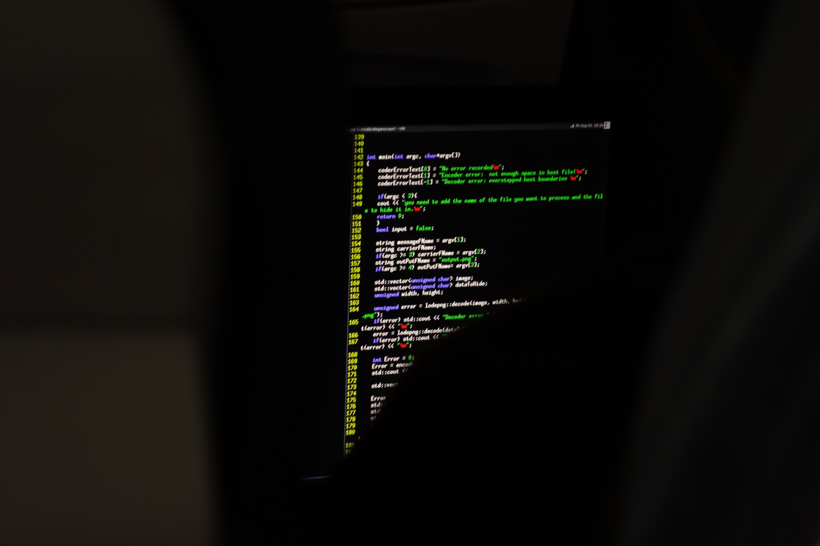
2017 – Tehran/Iran

Slide 4
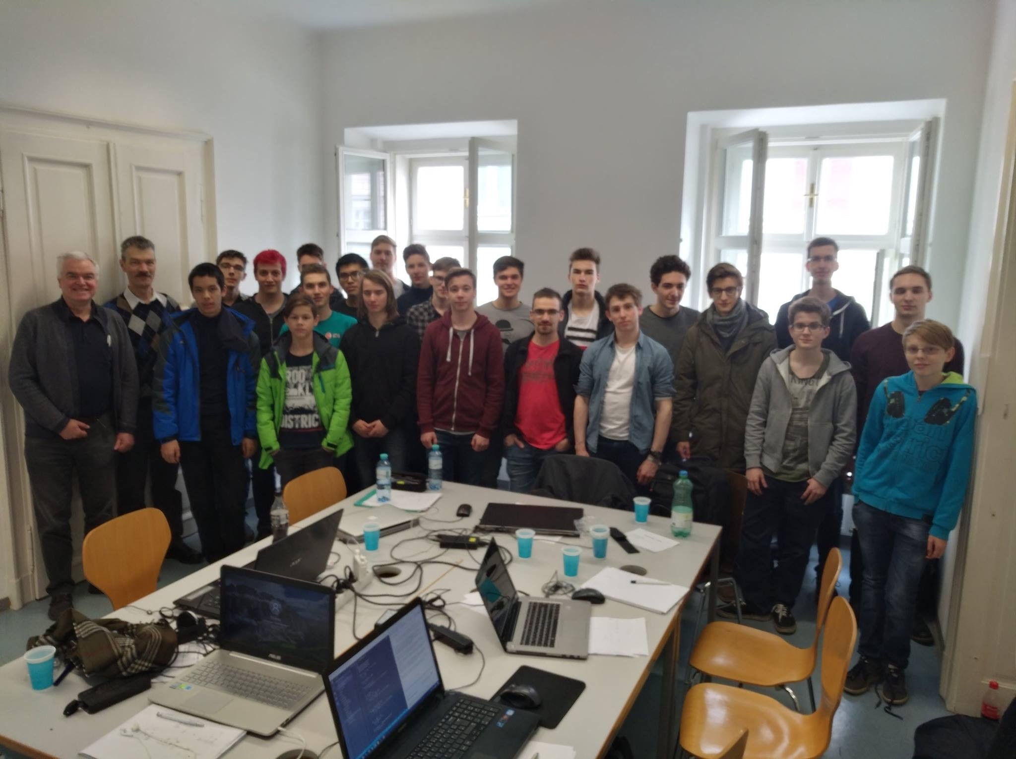

Slide 5
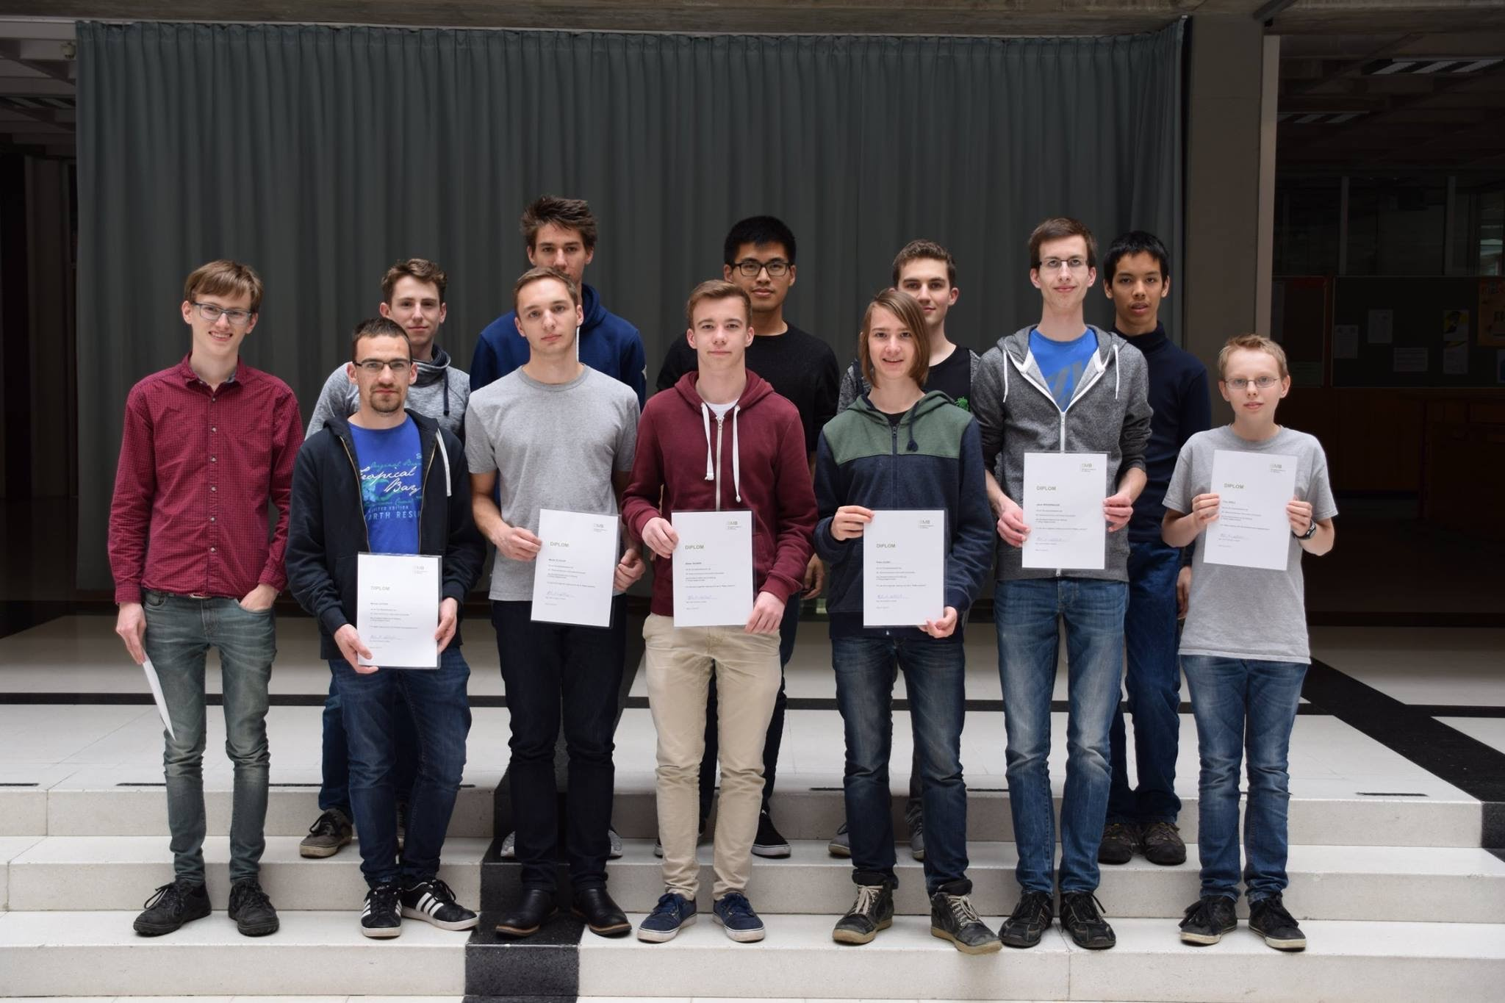

Slide 6


Slide 7


Slide 8
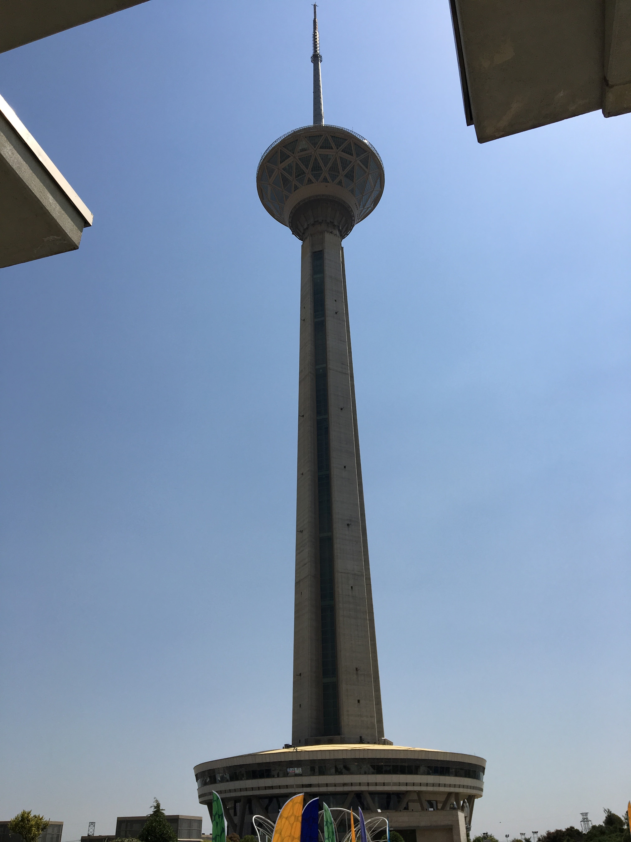

Slide 9

Notes:
Azadi Tower

Slide 10


Slide 11
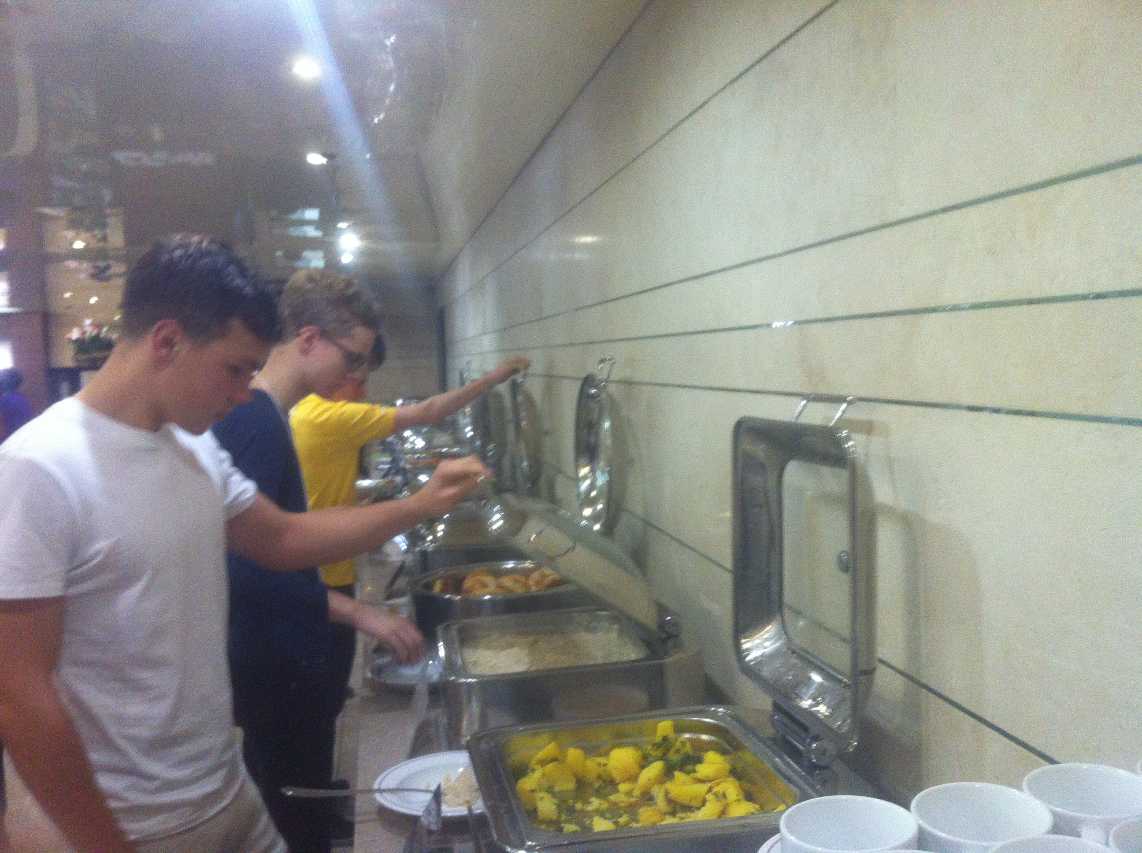

Slide 12
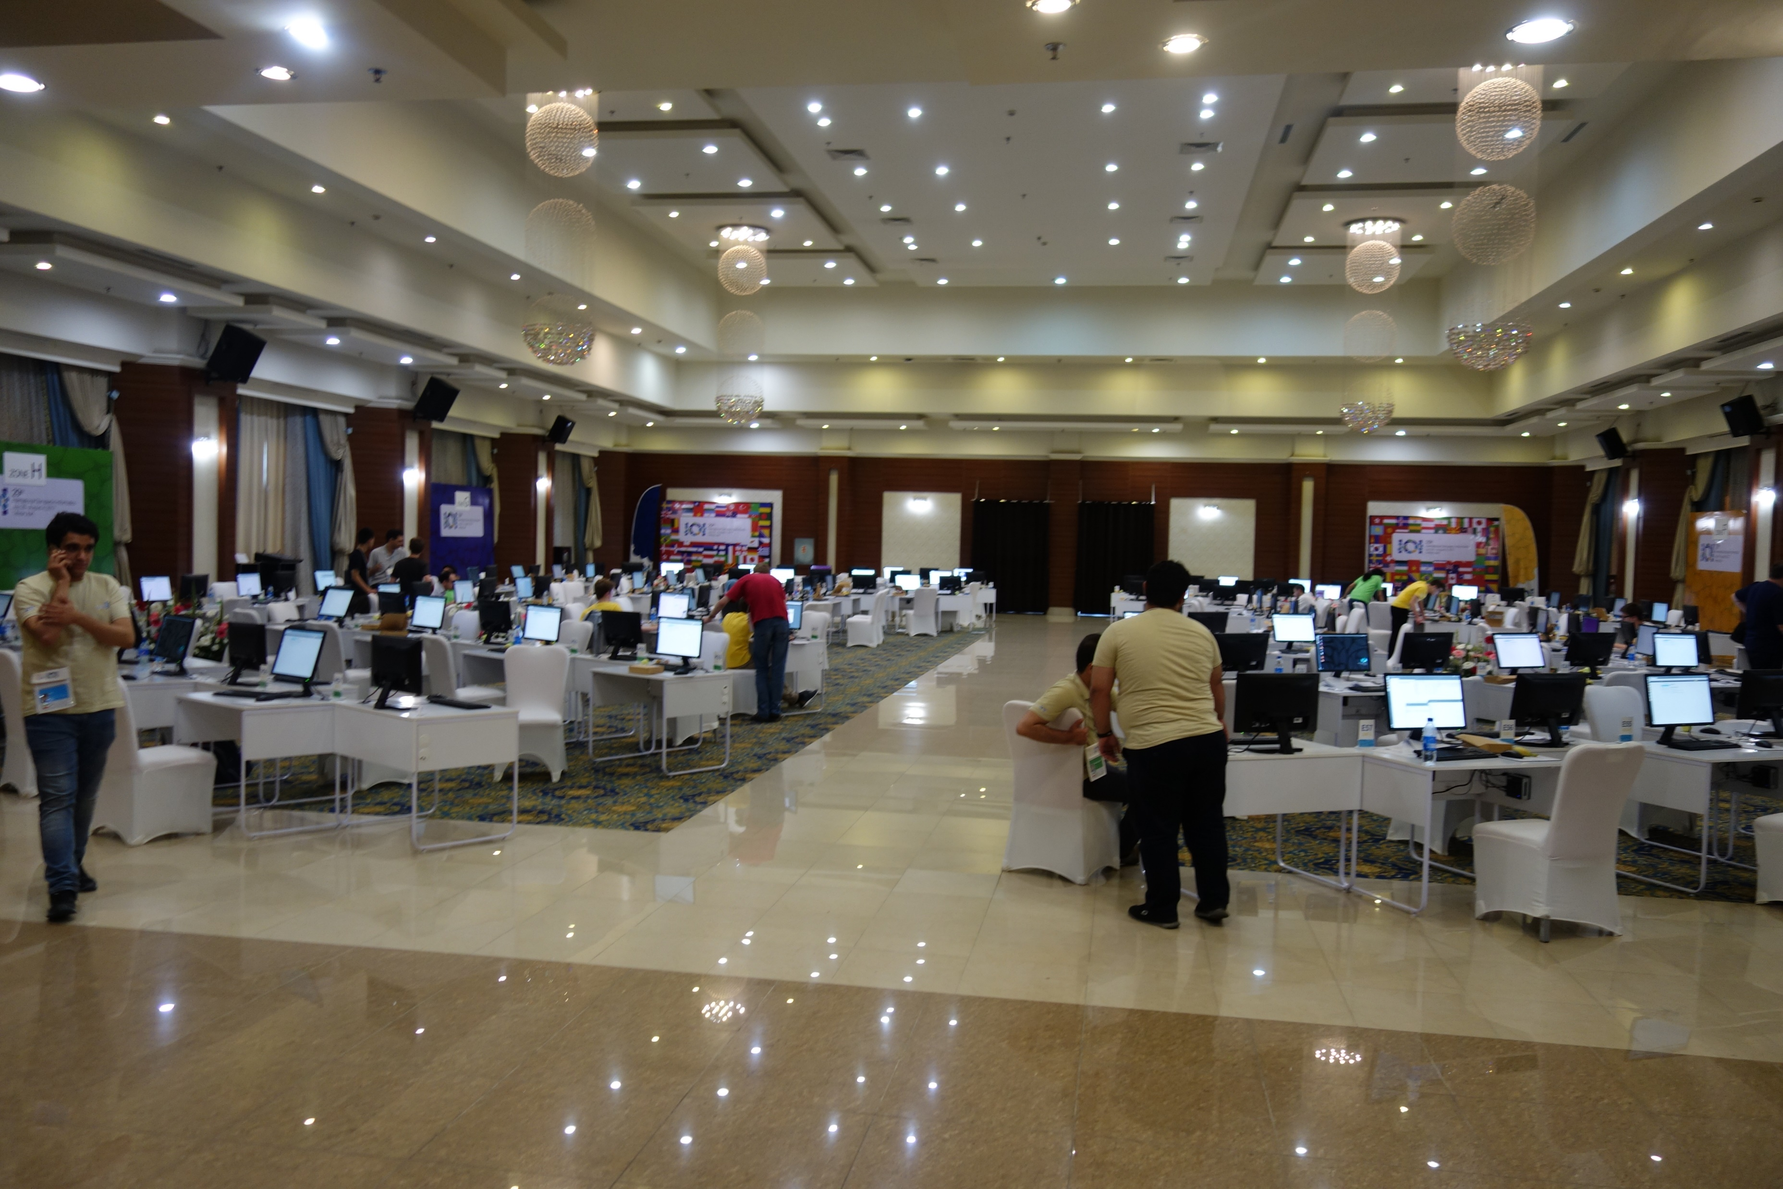

Slide 13
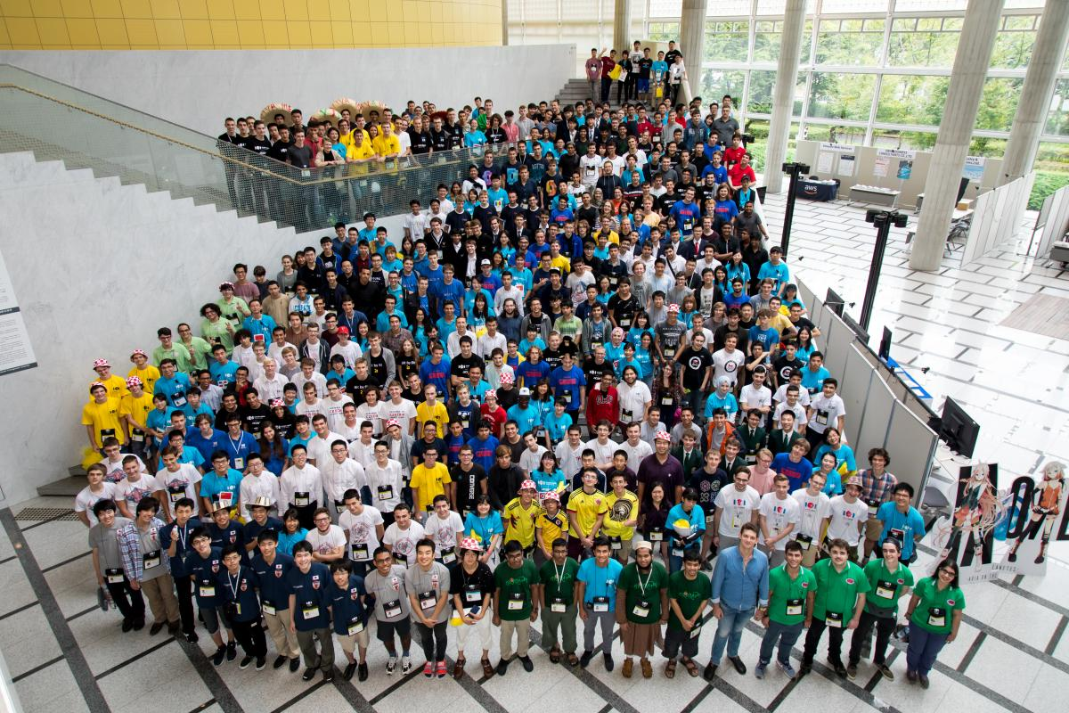
2018 – Tsukuba/Japan

Slide 14


Slide 15
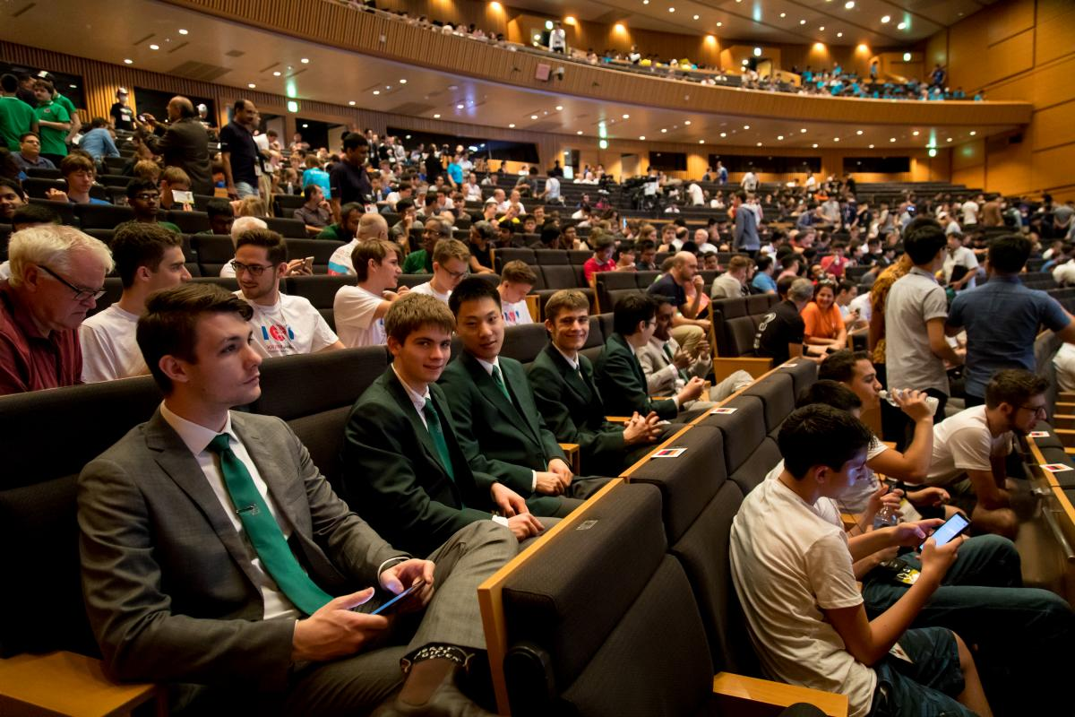

Slide 16
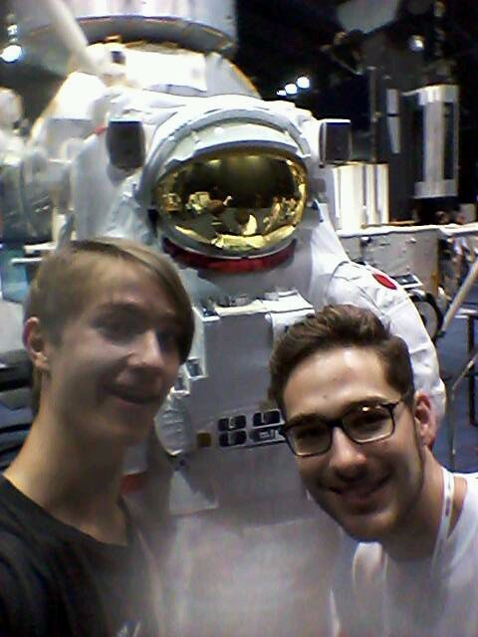


Slide 17
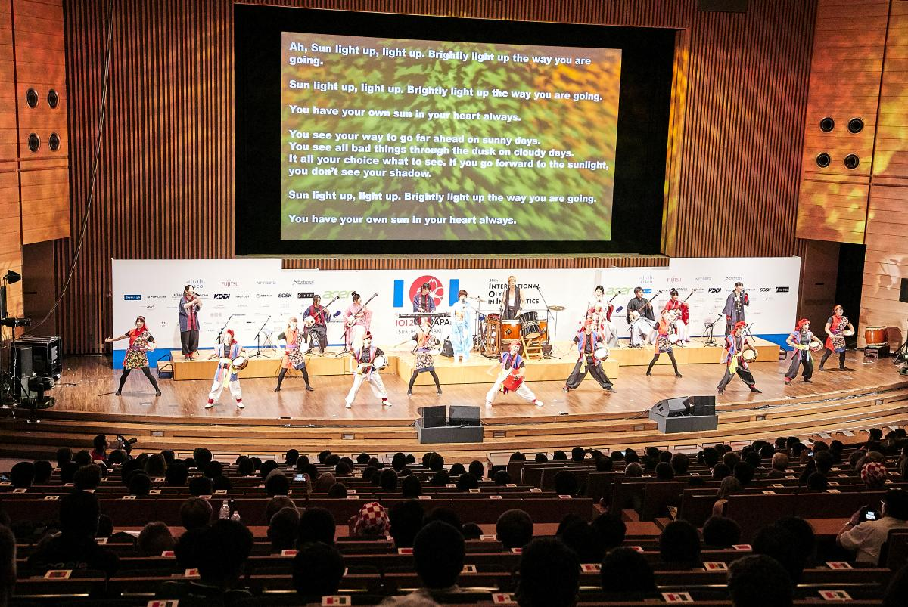

Slide 18
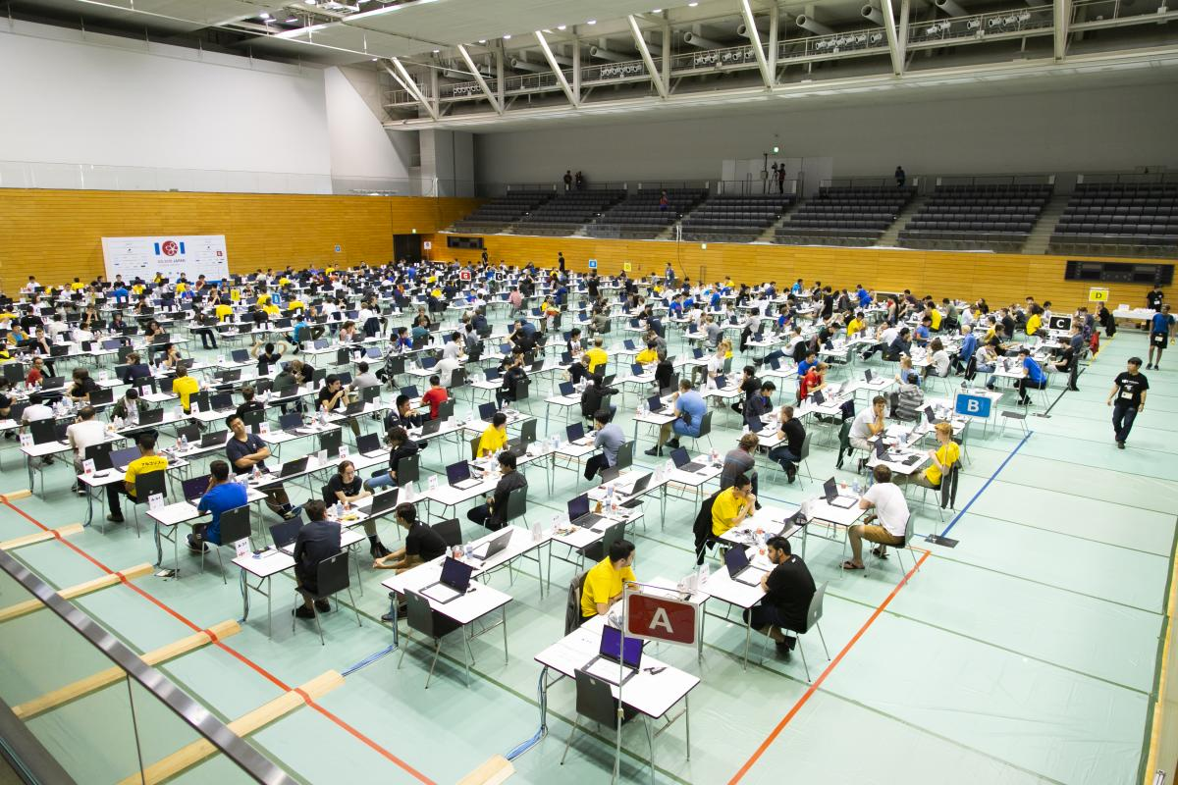

Slide 20
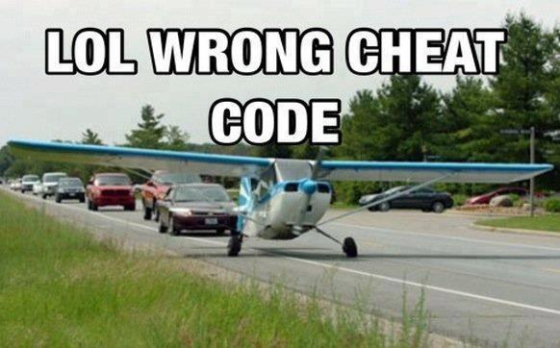
Cheatcode

Slide 21
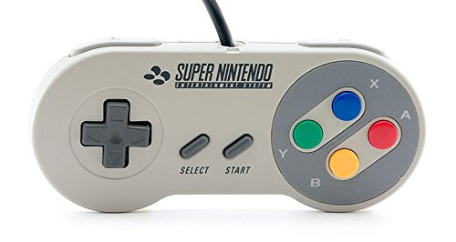
Cheatcode

Slide 22
Cheatcode

Slide 23
Cheatcode
Knopf 1 kommt nicht mehr in dem Cheatcode vor
Beispiele:
ABXYBXYYBXY
YXBABXXBAA
BXYAABAXYB
…

Slide 24
Cheatcode
int PressButtons(String puttonPressSequence [length<=40])
Gibt die Länge des größten gedrückten Prefixes des Cheatcodes zurück

Slide 25
Cheatcode
Chatcode: ABXYXBYXBY
ABXYXBYXBY
PressButtons(„BXXABXXYA“) = 3
ABXYXBYXBY
PressButtons(„YBAY“) = 1
ABXYXBYXBY
PressButtons(„XYABXABXYX“)=5

Slide 26
Cheatcode - Zusammenfassung
Mögliche Cheatcode Character = „ABXY“
Länge von Cheatcode = 10
Erster Knopf kommt danach nicht mehr in dem Cheatcode vor
PressButtons kann einen String von maximal Länge 40 bekommen
Ziel: Den Cheatcode mit möglichst wenig Aufrufen von PressButtons erraten

Slide 27
Weitere Spezifikationen
Die Länge des Cheatcodes ist nun nicht mehr 10 sondern N (N <= 1000)
Implementiere die Funktion string GuessCheatcode(int N)
N wird dir beim Start des Programmes mitgeteilt
Die maximale String-Länge von PressButtons = 4*N
Orientierungen für die Anzahl an Aufrufen von PressButtons:
Calls to PressButtons <= 4*N -> 30 Punkte
Calls to PressButtons <= 2*N + 1 -> 50 Punkte
Calls to PressButtons < 2*N -> 70 Punkte
Calls to PressButtons <= N + 2 ->100 Punkte

Slide 28
Viel Erfolg!

